Slide 1
Positive Arbeitssituationsanalyse im BGM-Prozess
Notes:
Zielgruppe: BGM-Fachkraft (BGM-FK) (die Präsentation dient als Arbeitsgrundlage für BGM-FK zur Durchführung einer Arbeitssituationsanalyse)
TN: Beschäftigte (wenn von TN gesprochen wird, sind die Beschäftigten im Unternehmen gemeint)
Ziel: Bedarfe der Beschäftigten abfragen für einen mitarbeiterorientierten Prozess
Dauer: 4 Stunden
Theoretischer Hintergrund: Arbeitssituationserfassung nach Nieder und PERMA-Modell
Ausblick: Ergebnisse werden im Steuerungskreis besprochen und Zuständigkeiten werden zugeteilt

Slide 2
Gliederung
Unsere Beratungsphilosophie
Wo stehen wir?
Unsere Arbeitssituation von allen Seiten beleuchten
Ein positiver Ausklang

Slide 3
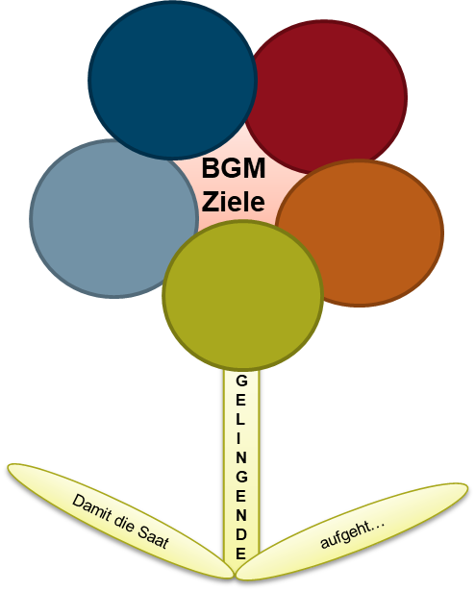
Ein positiv gestalteter BGM-Prozess bedeutet:
…den Scheinwerfer auf das Gelingende richten
Eine wertschätzende Unternehmenskultur aufbauen, in der Mitarbeitende aufblühen und gerne zur Arbeit kommen!
Und das Beste daran: Sie können dafür sorgen, dass die Saat aufgeht!
Notes:
Aufblühen: wenn eine Pflanze nicht gut wächst, beschuldigen wir niemals die Pflanze.
Daher gefällt uns die Metapher so gut, dass wir die Saat streuen können, um dafür Sorge zu tragen, dass unsere MA aufblühen.
Eine wertschätzende Unternehmenskultur kann ein BGM-Ziel sein.

Slide 4
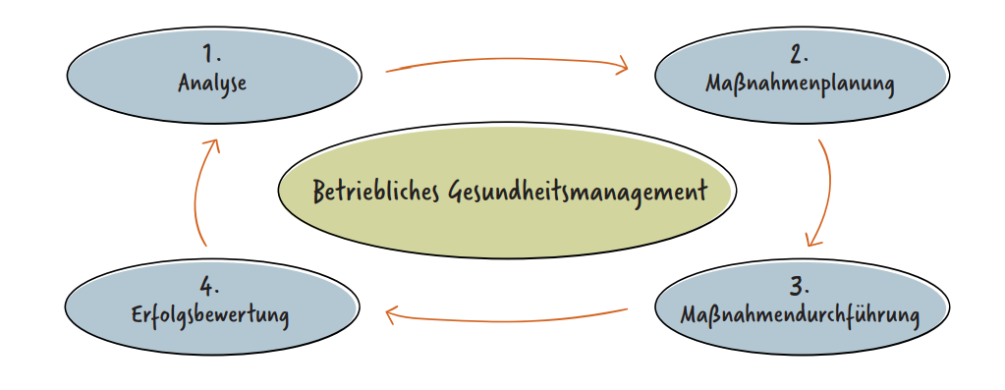
So gestalten wir gemeinsam Ihren positiven BGM-Prozess!
Durch Analyseworkshops (Kick-Off/ASA) mit positiven Fragestellungen Lust auf Veränderungsprozesse machen.
Positiv gestaltete Arbeitskreise bewirken eine motivierende Arbeitsatmosphäre und engagierte Herangehensweise an BGM-Meilensteine.
Positive Rückblicke und Erfolge feiern ermutigen zu den nächsten Schritten im BGM-Prozess.
Mit positiv gestalteten Workshops holen Sie die Beschäftigten direkt mit ins Boot und setzen den Fokus auf positive Beziehungen.

Slide 5
In welchen Bereichen sind Sie mit den Arbeitsanforderungen äußerst zufrieden?
Welcher Bereich soll nochmal genauer ausgeleuchtet werden?
Bereich | Beispiele in Stichworten | Bewertung
Arbeitsumfeld | Beispiel 1: höhenverstellbare Tische Beispiel 2: …
Arbeitsorganisation/-abläufe | Beispiel 1: schnelle Bereitstellung von Arbeitsschutzkleidung Beispiel 2: …
Information Kommunikation | Beispiel 1: Intranet Beispiel 2: …
Soziale Beziehungen | Beispiel 1: lockeres Arbeitsklima Beispiel 2: …
Aufgabe / Arbeitsinhalt | Beispiel 1: integrierte Feedbackprozesse bei einzelnen Arbeitsaufgaben Beispiel 2: …
Notes:
Erarbeitung der Beispiele im Plenum an einer Metaplanwand. TN sammeln ihre Beispiele auf Moderationskarten.
Priorisierung/Bepunktung:
Jeder teilnehmenden Person stehen 3 Wertungspunkte in Form von Klebepunkten zur Verfügung.
Die Anzahl der Punkte je Bereich wird in der Spalte Bewertung erfasst und lässt Rückschlüsse auf die Priorität zu.

Slide 6
Warum läuft das Ganze an der Stelle gut?
Bereich Soziale Beziehungen | Was sind die Stellschrauben? Was ist das Positive daran?
Beispiel 1: lockeres Arbeitsklima | Es gibt einen gemeinsamen Pausenraum. Hier finden ausgelassene Gespräche statt, die ein positives Miteinander fördern.
Beispiel 2: …
Notes:
Der Bereich mit der höchsten Priorität, wird an einer weiteren Metaplanwand genauer beleuchtet.
Erarbeitung der Beispiele im Plenum an einer Metaplanwand. TN sammeln ihre Beispiele auf Moderationskarten.

Slide 7
Was wünschen Sie sich anders oder mehr?
Welche vier Zielvorstellungen möchten Sie konkretisieren?
Bereich | Beispiele in Stichworten | Bewertung
Arbeitsumfeld | Beispiel 1: Bepflanzung in den Büroräumen Beispiel 2: …
Arbeitsorganisation/-abläufe | Beispiel 1: mehr Partizipation bei der Dienstplangestaltung Beispiel 2: …
Information Kommunikation | Beispiel 1: transparentere Kommunikation im Hinblick auf Veränderungsprozesse Beispiel 2: …
Soziale Beziehungen | Beispiel 1: besseres Miteinander zwischen den Hierarchieebenen Beispiel 2: …
Aufgabe / Arbeitsinhalt | Beispiel 1: inhaltliches Onboarding bei der Einarbeitungsphase Beispiel 2: …
Notes:
Erarbeitung der Beispiele im Plenum an einer Metaplanwand. TN sammeln ihre Beispiele auf Moderationskarten.
Priorisierung/Bepunktung:
Jeder teilnehmenden Person stehen 3 Wertungspunkte in Form von Klebepunkten zur Verfügung.
Die Anzahl der Punkte je Bereich wird in der Spalte Bewertung erfasst und lässt Rückschlüsse auf die Priorität zu.

Slide 8
Positive Zielformulierung
Wie muss das Ziel aussehen, damit es zum Aushängeschild im Betrieb wird?
Flipchart positive Zielformulierung
am Beispiel „soziale Beziehungen“
Es wird auf den Fluren gequatscht und gelacht.
Man bietet sich gegenseitig Hilfe und Unterstützung an.
Konflikte werden offen angesprochen.
Gäste fühlen sich in der Atmosphäre wohl und aufgenommen.
Was wäre anders?
Was machen Sie anders?
Wie fühlt es sich an?
Auf welches Endergebnis wären wir stolz?
Wodurch wird es für einen Außenstehenden sichtbar?
^
Notes:
Methodik:
Die vier Zielvorstellungen aus Tabelle 7 mit der höchsten Priorität, werden auf jeweils eine Flipchart als positive Zielformulierung notiert.
Ideenkarussell: in die vier Ecken des Raumes werden jeweils Flipcharts hingestellt.
Im Rotationssystem beantworten die TN die Fragestellungen auf den Flipcharts „positive Zielformulierung“.
Hinweis:
Um leichter Ideen zu generieren, werden die folgenden Fragestellungen mittels Beamer an die Wand geworfen.

Slide 9
Lösungsvorschläge
Welche Ressourcen können wir nutzen?
Flipchart Lösungsvorschläge
am Beispiel „soziale Beziehungen“
Wir leben eine Tandem-Struktur, die die Zusammenarbeit fördert.
Wir leben eine Meetingstruktur, die den sozialen Kontakt fördert.
Wir nehmen uns die Zeit für den persönlichen Austausch.
Auf welche Stärken können wir setzen?
Was schätzen Sie an Ihrer Führungskraft/ Ihrem Team?
Was bin ich ohne mein Team?
Auf welche Erfahrungen können wir bauen?
Auf welches Wissen können wir zurückgreifen?
Was haben Sie Ihrem Team Gutes getan?
^
Notes:
Methodik:
Ideenkarussell: in die vier Ecken des Raumes werden jeweils Flipcharts hingestellt.
Im Rotationssystem beantworten die TN die Fragestellungen auf den Flipcharts Lösungsvorschläge.
Hinweis:
- Folie 6 dient als Arbeitsgrundlage für die Lösungsgenerierung!!!! Wie können wir diese Ressourcen übertragen auf unsere Zielvorstellungen und Lösungsvorschläge?
- Um leichter Ideen zu generieren, werde die folgenden Fragestellungen mittels Beamer an die Wand geworfen.

Slide 10
Welche Vorschläge haben Sie für gesundheitliche Angebote in Ihrem Unternehmen?
(optionale Folie – ggf. hier Inhalte erfassen)
Notes:
Ziel: Insbesondere als motivierende Sofortmaßnahme wichtig; optionaler Schritt, je nachdem, ob die vorausgehenden Übungen bereits Wünsche rund um gesundheitliche Angebote abgedeckt haben.
Methodik:
- Gemeinsames Brainstorming im Plenum
- Falls keine Vorschläge kommen, erst in Murmelgruppen zusammengehen

Slide 11
Ausblick
Ihre Ergebnisse und Lösungsvorschläge werden im Steuerungskreis besprochen.
Im Steuerungskreis werden Zuständigkeiten festgelegt.
Im Steuerungskreis wird das weitere Vorgehen schrittweise festgehalten.
Sie erhalten regelmäßig Informationen rund um den BGM-Veränderungsprozess.

Slide 12
Was nehmen Sie an Anregungen mit an Ihren Arbeitsplatz?
(optionale Folie – ggf. hier Inhalte erfassen)
Notes:
Ziel: Hands on Mentalität steigern
Wir sind gemeinsam für den Prozess verantwortlich und können alle mitgestalten.
Demnach sind wir auch alle für das Gelingen des Prozesses verantwortlich.
Gemeinsames Commitment fördern.

Slide 13
Wie zuversichtlich sind Sie, dass Sie einige Anregungen des heutigen Tages eigenständig umsetzen?
Legende
1 = gar nicht zuversichtlich
10 = sehr zuversichtlich
Notes:
Ziel: Hands on Mentalität steigern
Wir sind gemeinsam für den Prozess verantwortlich und können alle mitgestalten.
Demnach sind wir auch alle für das Gelingen des Prozesses verantwortlich.
Gemeinsames Commitment fördern.
Falls die Bewertung schlecht ausfällt (im Schnitt <=4):
Was braucht es, damit Sie die Anregungen eigenständig umsetzen können?
Zusätzliche Übung: Jede/Jeder schreibt auf einen Zettel: „mein persönlicher Gesundheitsvertrag“.

Slide 14
Wie schätzen Sie die Möglichkeit ein, dass die von Ihnen gemachten Verbesserungs- vorschläge im Betrieb umgesetzt werden?
Legende
1 = gar nicht zuversichtlich
10 = sehr zuversichtlich
Notes:
Ziel: Hands on Mentalität steigern
Wir sind gemeinsam für den Prozess verantwortlich und können alle mitgestalten.
Demnach sind wir auch alle für das Gelingen des Prozesses verantwortlich.
Gemeinsames Commitment fördern.
Falls die Bewertung schlecht ausfällt (im Schnitt <=4):
Was braucht es, damit Sie die Anregungen eigenständig umsetzen können?
Zusätzliche Übung: Jede/Jeder schreibt auf einen Zettel: „mein persönlicher Gesundheitsvertrag“.

Slide 15
Vielen Dank für Ihre Aufmerksamkeit.
Weitere Informationen zur Initiative Gesundheit und Arbeit (iga) unter
iga-info.de

